Slide 1

定理7：
数字矩阵 相似 与 等价.
第八章 λ－矩阵 §4 矩阵相似的条件

Slide 2
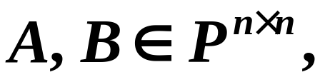
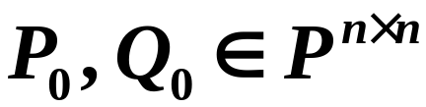
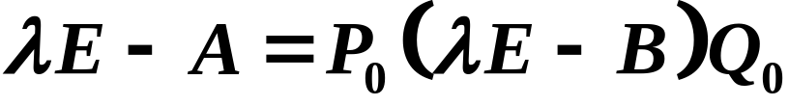
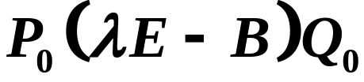




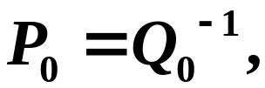
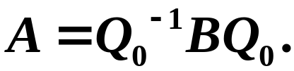
引理1：
设P为数域, 若有 使
①
则A与B相似.
证：由
得
即
∴ A与B相似.
第八章 λ－矩阵 §4 矩阵相似的条件

Slide 3


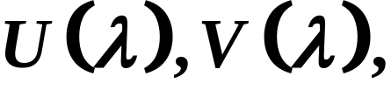
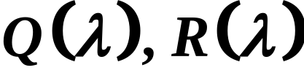
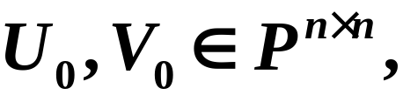
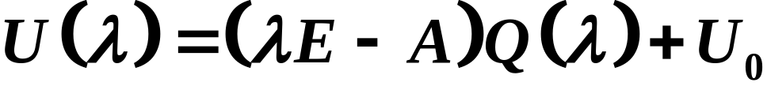
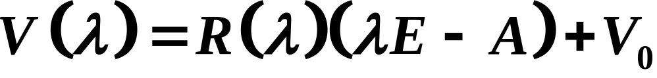
引理2：
对任意 及任意 -矩阵
一定存在 -矩阵 及
使
②
③
第八章 λ－矩阵 §4 矩阵相似的条件

Slide 4
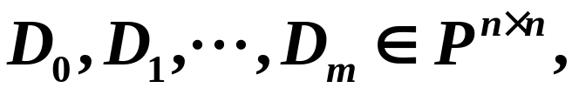


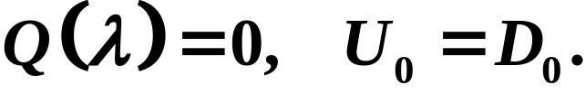

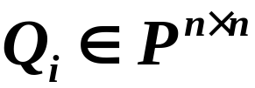
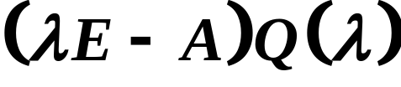
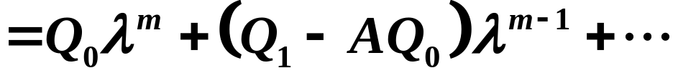
证：
设
这里 且
i) 若 则令
ii）若 设
这里 为待定矩阵.
于是
第八章 λ－矩阵 §4 矩阵相似的条件

Slide 5
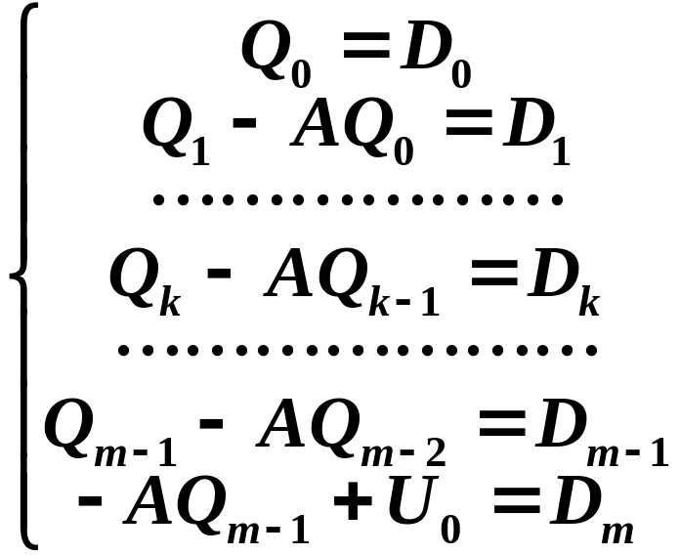
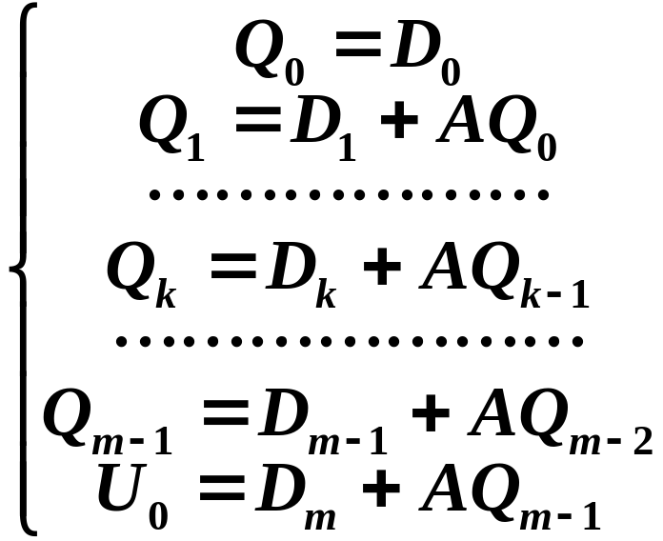
要使①式成立，只需取
即
即可.
同理可证②.
第八章 λ－矩阵 §4 矩阵相似的条件

Slide 6
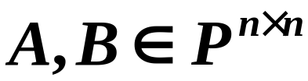







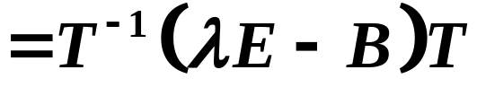
定理：
设 ，则A与B相似
特征矩阵 与 等价.
证：
若A与B相似，则存在可逆矩阵T，
使
于是
由定理6之推论，得
与 等价.
第八章 λ－矩阵 §4 矩阵相似的条件

Slide 7





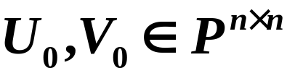
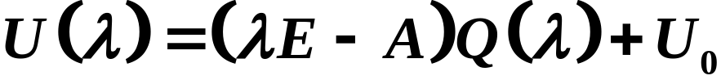
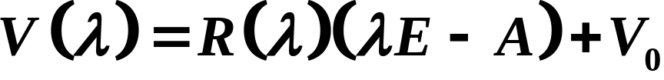
若 与 等价，
则存在可逆 －矩阵 ，使
④
由引理2，对于A，
存在 －矩阵
及 ，使
⑤
⑥
第八章 λ－矩阵 §4 矩阵相似的条件

Slide 8
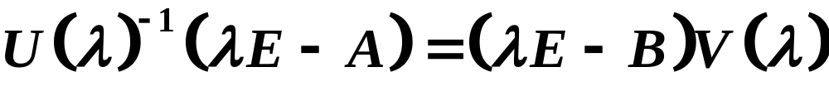
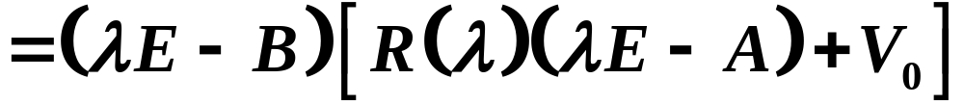
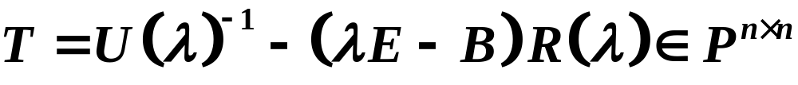
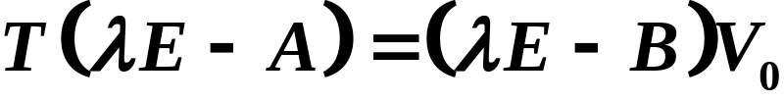
由④，有
即，
比较两端，得
⑦
⑧
第八章 λ－矩阵 §4 矩阵相似的条件

Slide 9
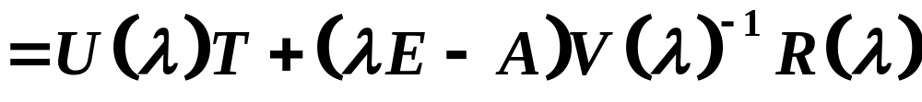
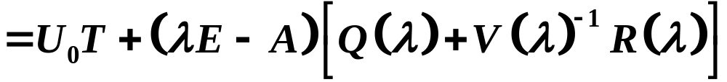
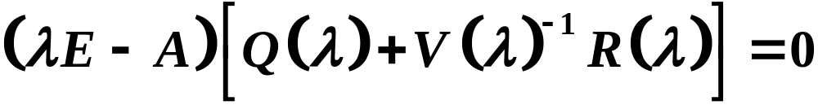
下证T可逆.
由⑦有，
即
比较两端，得
第八章 λ－矩阵 §4 矩阵相似的条件

Slide 10

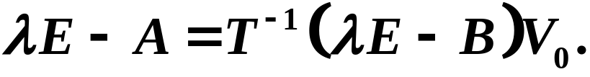





故T可逆.
于是
由引理1，A与B相似.
推论:设 则 相似
特征矩阵 与 有相同的不变因子组
（行列式因子组）.
证: 相似
与 等价.
与 有相同的不变因子.
第八章 λ－矩阵 §4 矩阵相似的条件

Slide 11


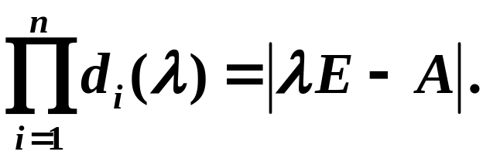
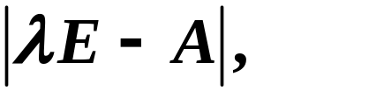
注：
① 矩阵A的特征矩阵 的不变因子也称为
矩阵A的不变因子.
推论说明，矩阵的不变因子是相似不变量.
因此，可把一个线性变换的任一矩阵的不变因子
定义为此线性变换的不变因子.
② 对 有秩
从而，A有n个不变因子，这n个不变因子的乘积
等于
即，
第八章 λ－矩阵 §4 矩阵相似的条件

Slide 12
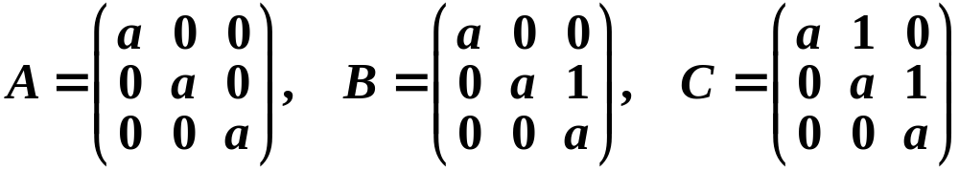
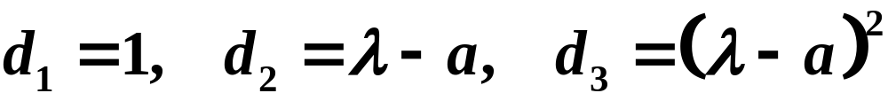

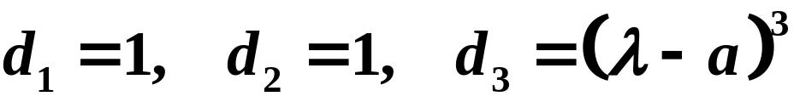
例1. 证明：下列三个矩阵彼此都不相似.
证： 的不变因子是：
的不变因子是：
的不变因子是：
第八章 λ－矩阵 §4 矩阵相似的条件

Slide 13


故 的不变因子各不相同.
彼此不相似.
第八章 λ－矩阵 §4 矩阵相似的条件

Slide 14
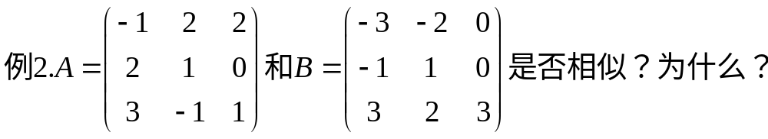
第八章 λ－矩阵 §4 矩阵相似的条件

Slide 15
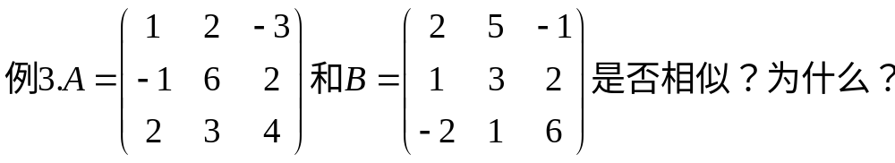
第八章 λ－矩阵 §4 矩阵相似的条件

Slide 16
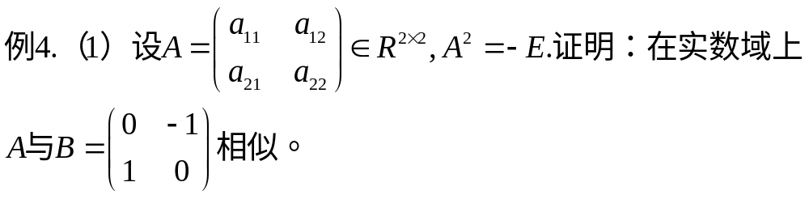
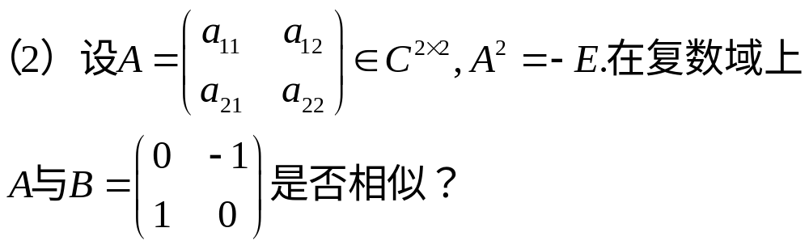
第八章 λ－矩阵 §4 矩阵相似的条件

